Slide 1
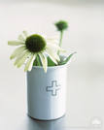

Проценты
Определение, обозначение, вычисление, применение
Математика 5 класс

Slide 2

Определение, обозначение
проценты
Процент (от лат. Pro centum) – cотая часть числа
Обозначение: 12%

Slide 3

Вычисление
Чтобы представить десятичную дробь в процентах надо умножить ее на 100
Чтобы проценты представить в виде десятичной дроби надо число разделить на 100

Slide 4

применение
В хозяйстве для вычисления процентного содержания каких-либо величин.
В банковском деле для вычисления процентной ставки и накопления.
При решении задач по химии, биологии, физике

Slide 5
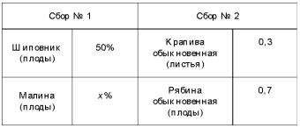
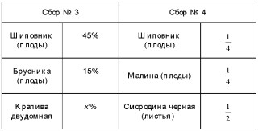
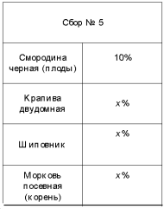
Задание 1. Определите процентное содержание компонентов в каждом из данных витаминных сборов

Slide 6
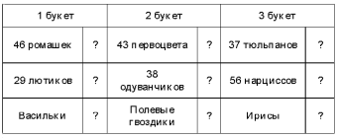
Задание 2. Определите процентное содержание каждого вида цветка в букете, если в каждом букете по 100 цветков

Slide 7
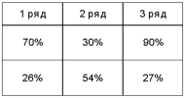
Задание 3 (по рядам). Выразите обыкновенной дробью:

Slide 8
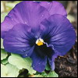
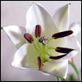
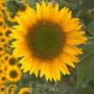
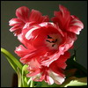
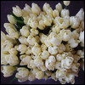
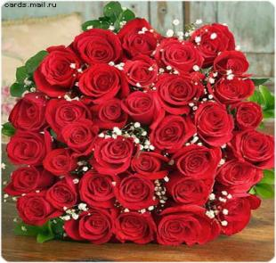
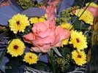
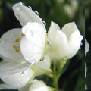
Из истории исследования полезных растений

Slide 9
Изучение и применение полезных свойств растений на территории Средней Азии началось с древнейших времен. Сведения о растениях, произраставших в Средней Азии, мы встречаем в трактатах известных ученых, живших много веков тому назад.
Абу Райхон Беруни в труде « Китоб Ас-Сайдана фит-тибб», посвященном врачеванию, оставил сведения о многих лекарственных растениях, произрастающих и сейчас в нашей стране.
Абу Али Ибн Сино в трактатах « Китоб ал конун фит-тибб» и «Кито буш-шифо», изучая множество лекарственных растений Казахстана, указал на их лечебные свойства.

Slide 10
Растения - источник жизни. Невозможно представить жизнь всего живого на Земле без растительного мира.
Благодаря растениям мир зелен и прекрасен.
Листья зеленых растений задерживают пыль. Установлено, что 100 кустов молодого тополя в течении лета задерживают 75 кг пыли. На листьях чинара, клена, тюльпанного дерева и яблони оседает пыль в очень большом количестве. Поэтому деревья называются «стражами здоровья».
С целью защиты редких, исчезающих и уменьшающихся видов растений в Казахстане издана Красная книга, в которой занесено 163 названия таких растений. В последующие годы она была дополнена новыми названиями и теперь содержит 301 название видов растений.

Slide 11
Задание 4. Вычислите процент от числа, используйте ключ к ответу и назовите фамилию нашего великого предка, который оставил неизгладимый след в науке. Его произведения и поныне используется во многих странах мира в качестве учебного пособия.
Задание каждый выполняет индивидуально.
1 | 6% от12
2 | 95% от 10
3 | 30% от 25
4 | 25% от 38
5 | 15 % от 60
6 | 5 % от 72
7 | 2% от 200
8 | 70% от 350
Ключ к ответу:
9,5 9 0,72 4 7,5 3,6 245
В,Ц Е А Н И Н А

Slide 12
Разминка
Винни-Пух съел 10 бочонков меда из 12 имеющихся у Кролика. Какую часть меда съел Винни-Пух?

Slide 13


Физкультминутка

Slide 14
контрольное задание
23%
57%
98%
5 класс
Переведите десятичную дробь в проценты: 0,23 =
0,57 =
0,98 =

Slide 15
4%
0,6%
245%
5678%
0,04 =
0,006 =
2,45 =
56,78 =

Slide 16
контрольное задание
Переведите проценты в десятичную дробь: 23%= 45%= 123%=
0,23 0,45 1,23

Slide 17
0,098
0,0456
0,0076
0,0004
9,8%= 4,56%= 0,76%= 0,04% =

Slide 18
проверь себя
1. Утенок отремонтировал 2 компьютера из 10. Сколько процентов компьютеров он отремонтировал?

Slide 19
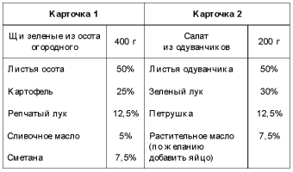
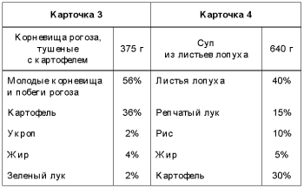
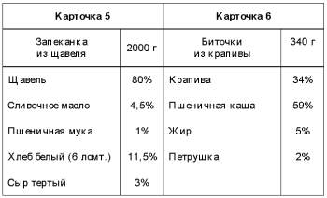
Задание 5. Определите массу каждого компонента в рецепте
(карточки 1–6).

Slide 20

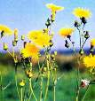
Осот огородный – однолетнее травянистое растение с ветвистым стеблем высотой до одного метра. Молодые листья и стебли используют для приготовления салатов, супов и щей. Для удаления горечи их вымачивают в солевом растворе 25–30 минут. В некоторых районах нашей страны употребляют и корни осота. Вареными они напоминают топинамбур – земляную грушу.

Slide 21
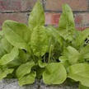
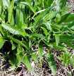
Щавель кислый – растение высотой 30–100 см. Листья сочные, кислые на вкус. Листья щавеля содержат витамин C, щавелево-кислые соли, азотистые вещества. Используют щавель как в сыром виде, так и для приготовления щей, супов, зеленых борщей, приправ к мясным блюдам, начинок для пирогов и пельменей.

Slide 22
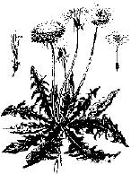
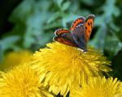
Одуванчик лекарственный – растет на лугах, в полях и садах, около дорог. Цветет в апреле–мае. Листья одуванчика содержат витамины C и E, каротин, легкоусвояемые соли фосфора, углеводы и другие полезные вещества. В пищу используют почти все растение. Из молодых листьев делают салаты и приправы к мясным и рыбным блюдам, варят супы и щи, более старые употребляют как шпинат. Чтобы удалить горечь, их вымачивают в соленой воде 20–30 минут. Цветочные почки маринуют и заправляют солянки, винегреты, блюда из дичи. Из жареных корней готовят заменитель кофе.

Slide 23
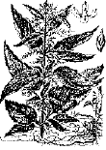
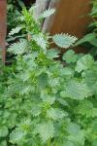

Крапива двудомная – многолетнее растение высотой до 1 метра с листьями, усаженными жгучими волосками. Листья крапивы содержат витамины C, A, каротин, минеральные соли и органические кислоты, по питательности не уступают бобам и гороху. Используют для приготовления салатов, супов, щей, ботвиний, соусов и пюре. Молодые нежные соцветия заваривают вместо чая.

Slide 24
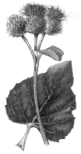
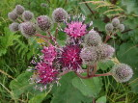
Лопух паутинистый – многолетнее растение высотой до 1,5 м. Молодые листья и стебли содержат витамин C, эфирные масла и дубильные вещества. Используют для приготовления салатов, винегретов, борщей, супов, бульонов, ботвиней. Корни лопуха употребляют в сыром, печеном или жареном виде как заменитель картофеля.

Slide 25
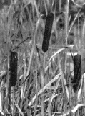

Рогоз широколистный – многолетнее растение высотой до 2 метров. Растет у водоемов и на заливных лугах. Народное название – «пухалки», его цветки собраны в черно-бурые бархатистые соцветия. Молодые побеги подают к столу, заправляя уксусом и другими специями, маринуют и сушат.

Slide 26
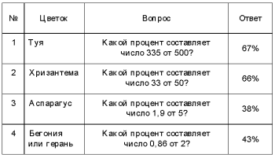
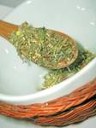
Задание 6. Выполните вычисления и вы узнаете, на сколько процентов снижается количество микробов в комнате от летучих фитонцидов комнатных растений.

Slide 27
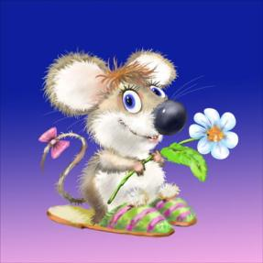
Молодцы! Все справились!
Домашнее задание
Узнайте у бабушки или у родителей, какое блюдо они готовили или могут приготовить из растительного сырья нашего края. Составьте рецепт этого блюда.

